Slide 1

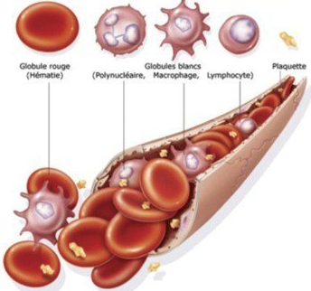
Travaux pratiques de l’immunologie
Pr. K. AZELMAD

Slide 2
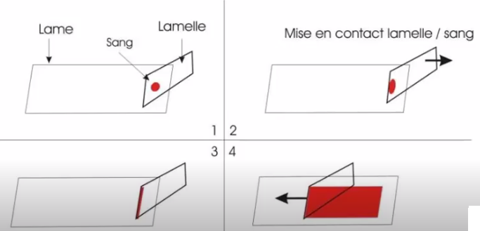
I- Observation de frottis sanguin
observations un frottis sanguin au microscope , afin d'apprendre à distinguer les différentes cellules sanguines.
Travail à réaliser : Frottis sanguin
Mettre une goutte du sang dans une lame et racler à l’aide d’une lamelle
Laisser sécher
Mettre une goutte du colorant (Bleu de Méthylène)
Couvrir avec une lamelle
Observer au microscopique les différents globules blancs
Réalisation de la frottis sanguin

Slide 3
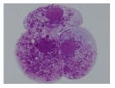
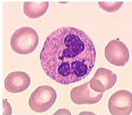
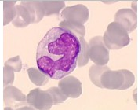
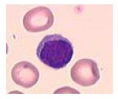
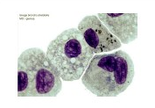
Granulocytes
Mastocyte
Monocyte
Lymphocytes
Macrophage

Slide 4
II- Détermination du groupe sanguin :
Le groupe sanguin est déterminé en fonction des substances présentes à la surface des globules rouges, appelées antigènes. Les groupes sanguins sont regroupés en systèmes. Dans le système ABO, il existe quatre groupes sanguins possibles : A, B, O et AB. Dans le système Rhésus Rh, la présence ou l'absence de substance « D » à la surface du globule rouge détermine si on est Rh positif (+) ou négatif (-).
Les sérums anti-A, anti-B, anti-AB et anti-Rh responsables de l’agglutination sont utilisés pour rechercher les antigènes globulaires.

Slide 5
Travail à réaliser :
1- Désinfecter la pulpe du doigt du donneur volontaire avec de l’alcool et piquer à l’aide d’une épingle stérile ;
2- Préparer des lames propres sur lesquelles il faut déposer 4 gouttes du sang ;
3- Déposer une goutte de chaque type de sérum sur les gouttes du sang et mélanger en utilisant une baguette en verre ;
4- Observer s’il y a agglutination ou pas et déduire le groupe sanguin du donneur.

Slide 6
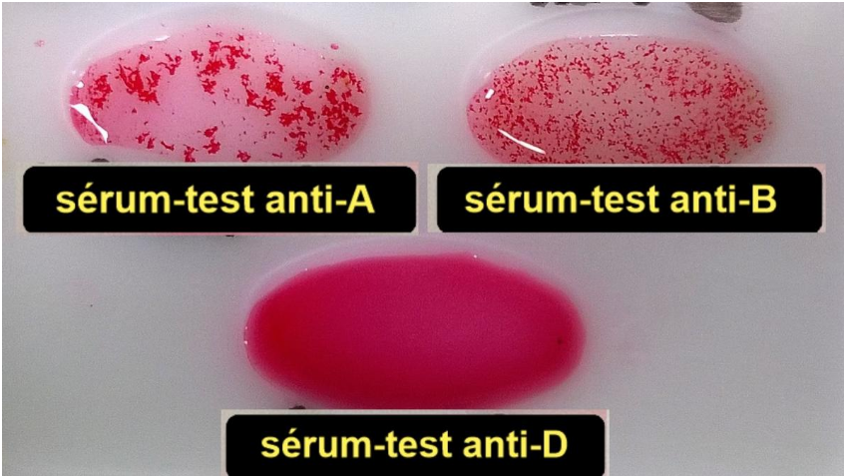

Slide 7
